Slide 1
MINDFULNESS EN LA PINTURA

Slide 2
Emoción-Pensamiento-Sensación

Slide 3
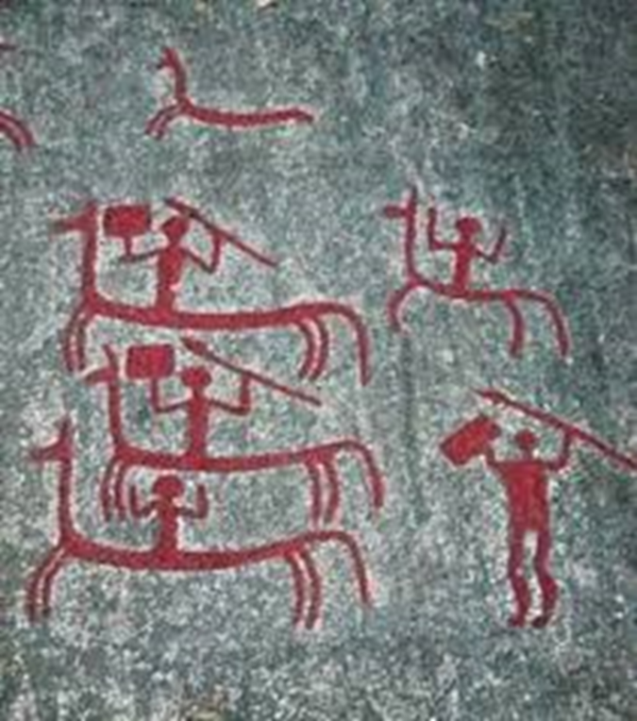
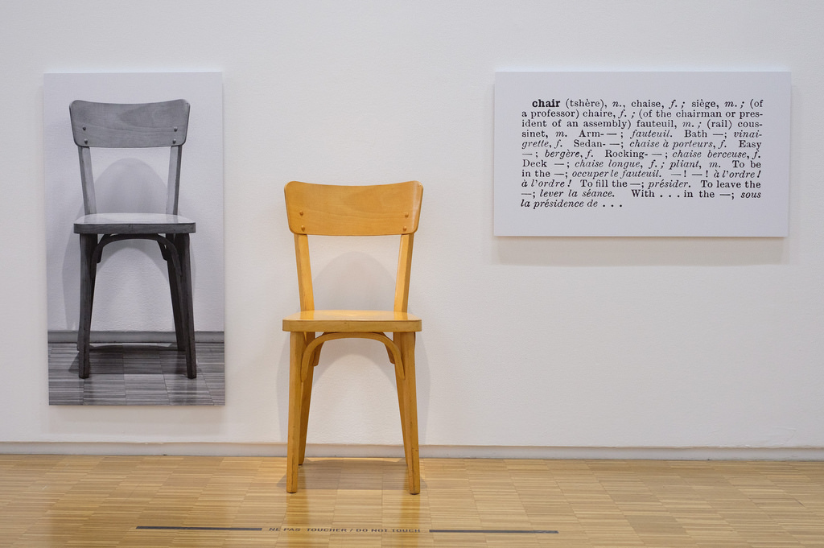
PENSAMIENTO Arte simbólico, ideas
Pintura neolítica
Joseph Kosuth, una y tres sillas

Slide 4
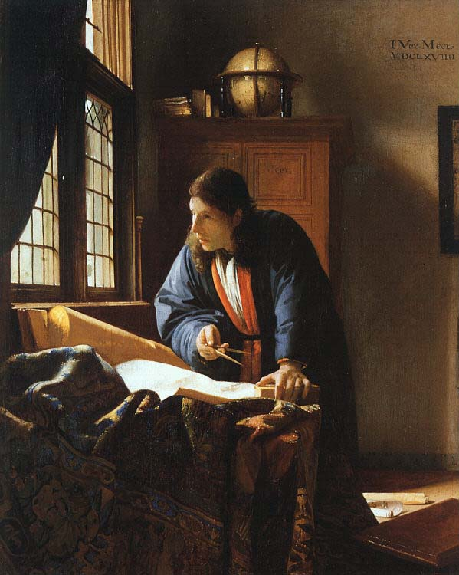
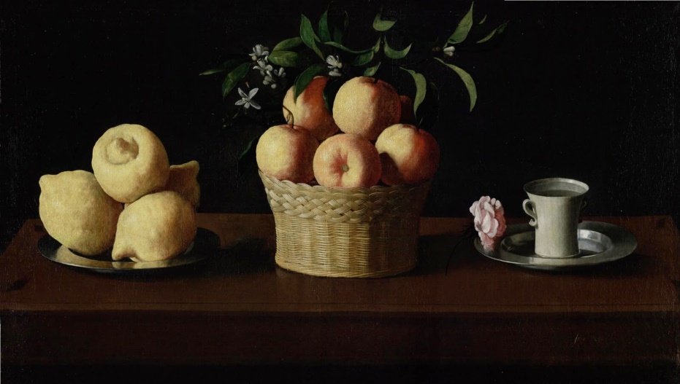
SENSACIÓN
Obras naturalistas que imitan y transmiten una percepción sensorial
El geógrafo, Vermeer, c. 1669.
Zurbarán, naturaleza muerta con limones, 1633.

Slide 5
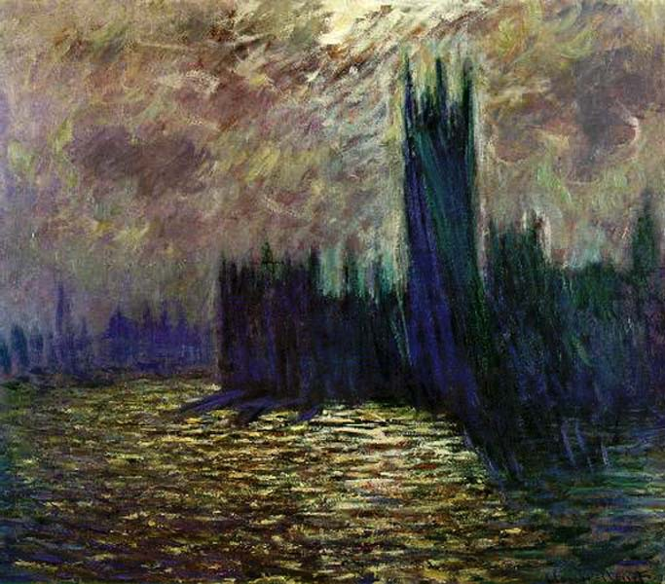
El Parlamento. Reflejos en el Támesis, Monet, 1905

Slide 6
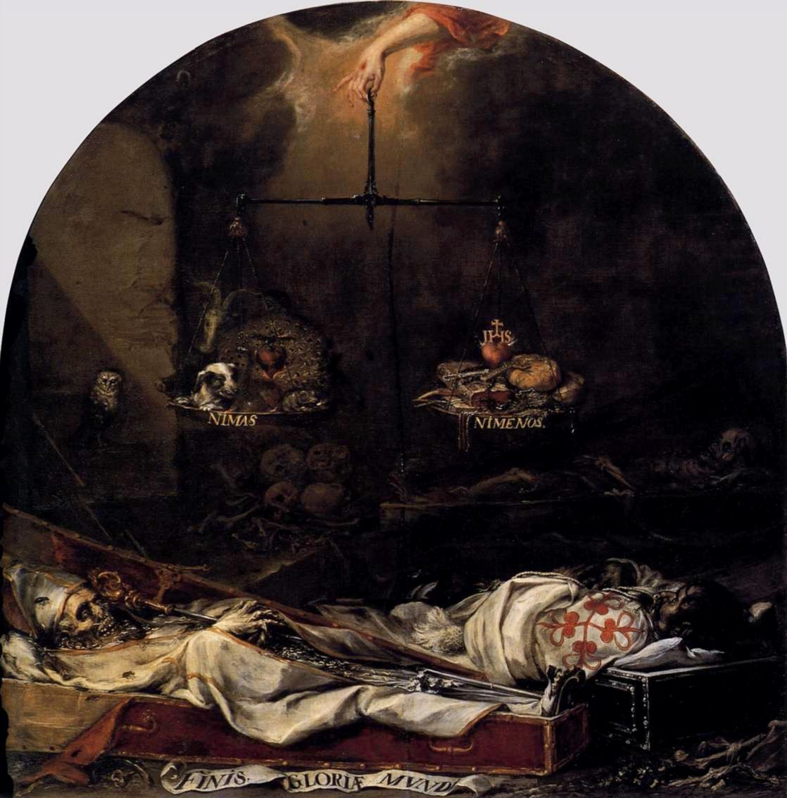
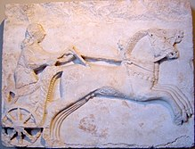
PENSAMIENTO
Obras naturalistas que expresan ideas
Relieve griego. Valdés Leal, Finis gloriae mundi, c. 1672

Slide 7
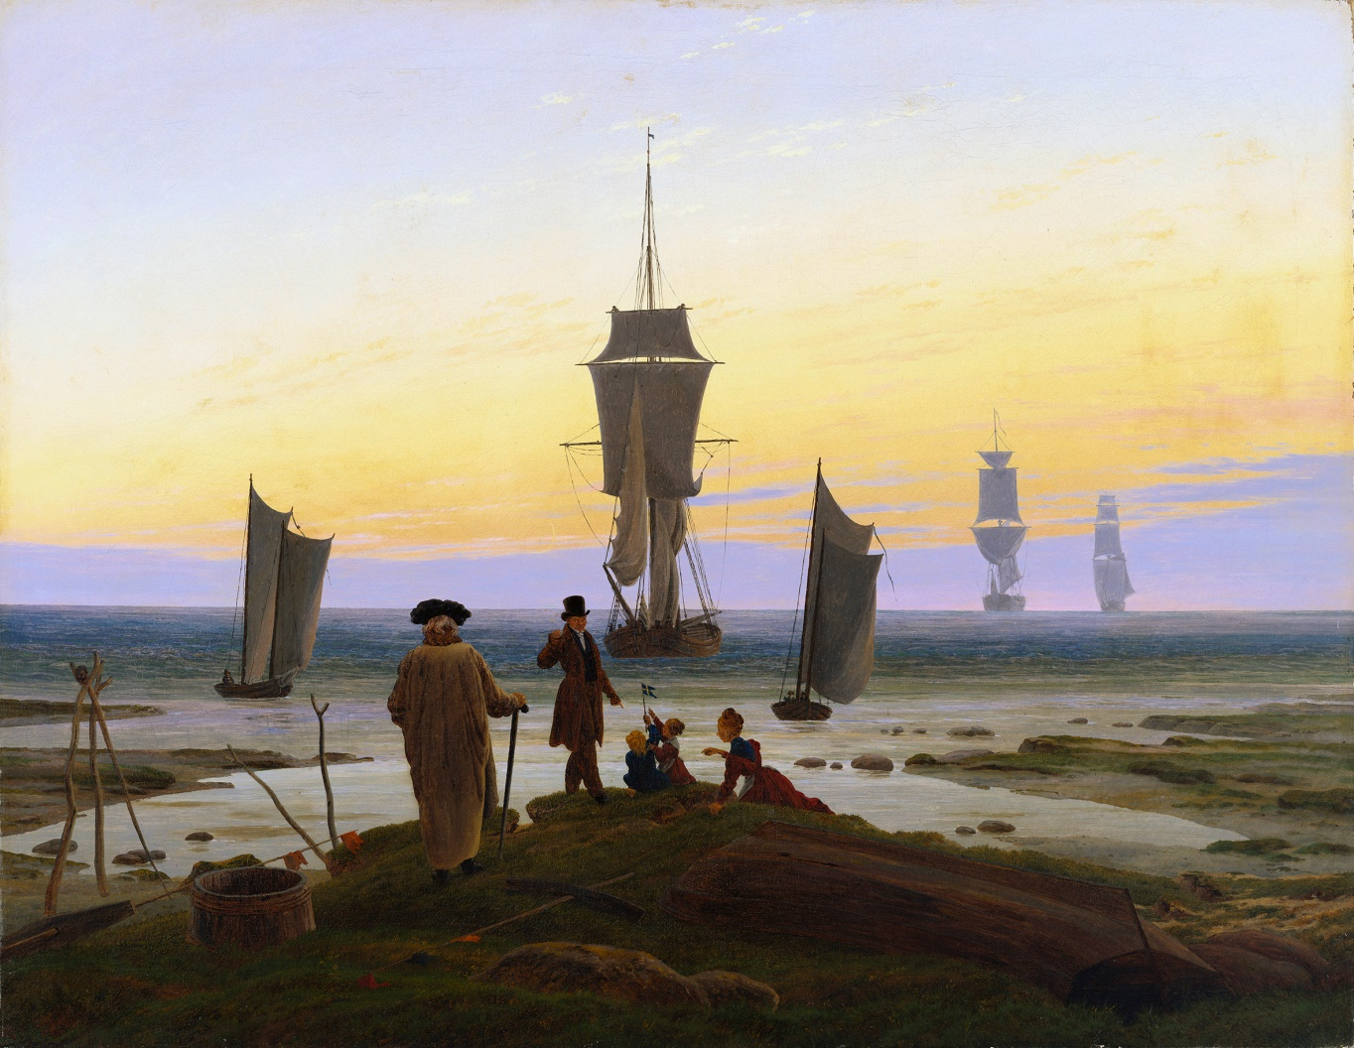
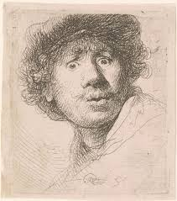
EMOCIÓN
Obras naturalistas que evocan emociones
Rembrandt,
Autorretrato,
1630.
Las etapas de la vida, Caspar David Friedrich, 1835.

